Slide 1


بسم الله الرحمن الرحیم

Slide 2


فراهمی یادگیـری تعاملـی از طریـق آمـوزش مبتنی بر بازی های جدی در تدریس اپیدمیولوژی دانشجویان پزشکی
NONCO** و ماموریت نجات ZI*
دکتر لیدا جراحی،دکتر سید مجتبی موسوی بزاز،دکتر ویدا وکیلی
دانشگاه علوم پزشکی مشهد، گروه پزشکی اجتماعی

Slide 3

هدف كلي:
فراهم نمودن یادگیـری تعاملـی از طریـق آمـوزش مبتنی بر بازی های جدی دانشجویان پزشکی در درس اپیدمیولوژی
اهداف اختصاصي:
ارتقـای سـطح دانش و مهـارت دانشجویان پزشکی در درس اپیدمیولوژی
افرایش مشارکت و ترغیب به یادگیری فعال در دانشجویان
توانمندسـازی دانشجویان پزشکی در دستیابی به اهداف آموزشی درس اپیدمیولوژی
ارتقا مهارت های ارتباطي و و کار گروهی دانشجویان پزشکی
تقویت مفاهیم اپیدمیولوژی در دانشجویان پزشکی با استفاده از تبادل نظر و بحث در گروه‌ها
افزایش انگیزه و رضایـت منـدی دانشجویان پزشکی از آمـوزش درس اپیدمیولوژی

Slide 4
بيان مسئله
یک مسأله مهم و قابل تأمل: کمبود جهانی نیروی انسانی فعال در حوزه بهداشت و درمان، هم از نظر تعداد و هم از نظر کیفیت
این کمبود تأثیرات منفی بر سلامت عمومی، افت کیفیت خدمات پزشکی
ارتقاء کیفیت کار و بهبود آموزش، نیازمند راهکارهای آموزشی نوآورانه ای است بتواند به مهارت‌آموزی و افزایش کارایی نیروی انسانی فعال در این حوزه کمک نماید.
کمبــود مشــارکت و انگیــزه در فراینـد یادگیـری، از مشکلات و دغدغـه هـای عمـده آمـوزش دانشـجویان
بهره‌گیری از راهبردهای یاددهی-یادگیـری مطلوب و نوآورانه، نقش مهمی در بهبود فرایند یادگیری آموزش و کسب شایستگی‌های لازم برای دانشجویان دارد

Slide 5
بيان مسئله
اضافـه کـردن عناصر بازی بـه فراینـد یاددهی-یادگیـری:
رویکردی با کیفیت، مقرون به صرفه، انعطاف‌پذیر و لذت‌بخش
امکان تعامل با مربیان و همتایان
ماهیت جذاب و تعاملی
امکان مشارکت فعالانه در فرآیند یادگیری
بهبـود تفکـر انتقـادی، مهــارت هـــای حـل مسـئله، مهــارت هـــای ارتباطـی
پیونـد بیـن مباحـث تئـوری و عملـی

Slide 6
بيان مسئله
دانشجویان پزشکی معمولاً با فشارهای زیادی مواجه اند
بنابراین، ایجاد یک محیط یادگیری جذاب و تعاملی:کاهش استرس و افزایش انگیزه
استفاده از بازی ها در آموزش محرکی برای ایجاد انگیزه بیرونی در قالب پاداش های کوتاه مدت
برانگیختن کنجکاوی و علاقه به موضوع اصلی به شیوه لذت بخش، افزایش انگیزه درونی
در سال های اخیر بازی های جدی به طور فزاینده ای در رشته های علوم پزشکی گنجانده شده اند تا یادگیری نظری و عملی را تقویت کنند
هنوز نیاز به ایجاد یک پایگاه شواهد قوی برای حمایت از استفاده از این مداخلات در زمینه‌های مختلف وجود دارد

Slide 7
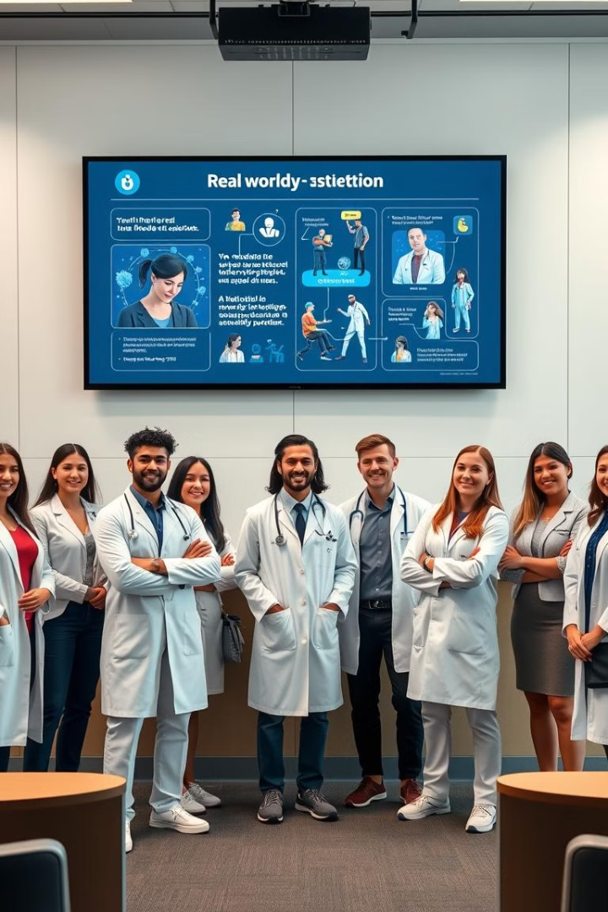
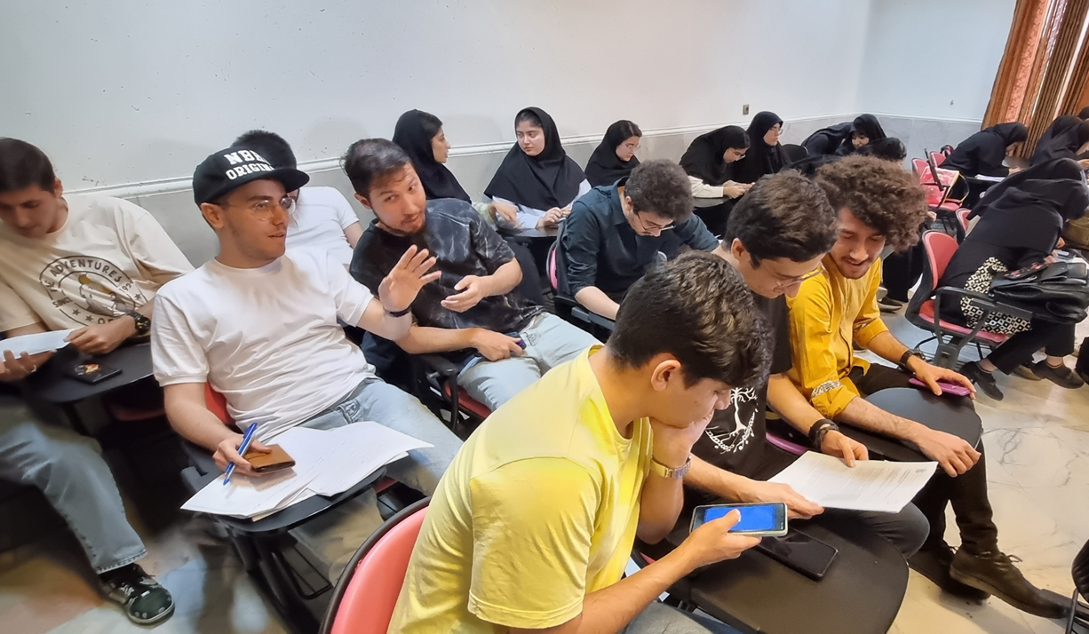
درس اپیدمیولوژی بیماری‌ها، به عنوان یکی از دروس کلیدی در آموزش پزشکی، نیازمند رویکردهای جذاب و مؤثر برای انتقال مفاهیم و اطلاعات به دانشجویان است.
شیوع بیماری‌های مزمن مانند دیابت، بیماری‌های قلبی و عروقی و سرطان
آموزش صحیح و مؤثر در این زمینه از اهمیت ویژه‌ای برخوردار است.
این فرآیند به معرفی یادگیـری تعاملـی از طریـق آمـوزش مبتنی بر بازی های جدی در درس اپیدمیولوژی دانشجویان پزشکی می‌پردازدکه می‌تواند برای سایر دروس علوم پزشکی نیز مورد استفاده قرار گیرد.

Slide 8

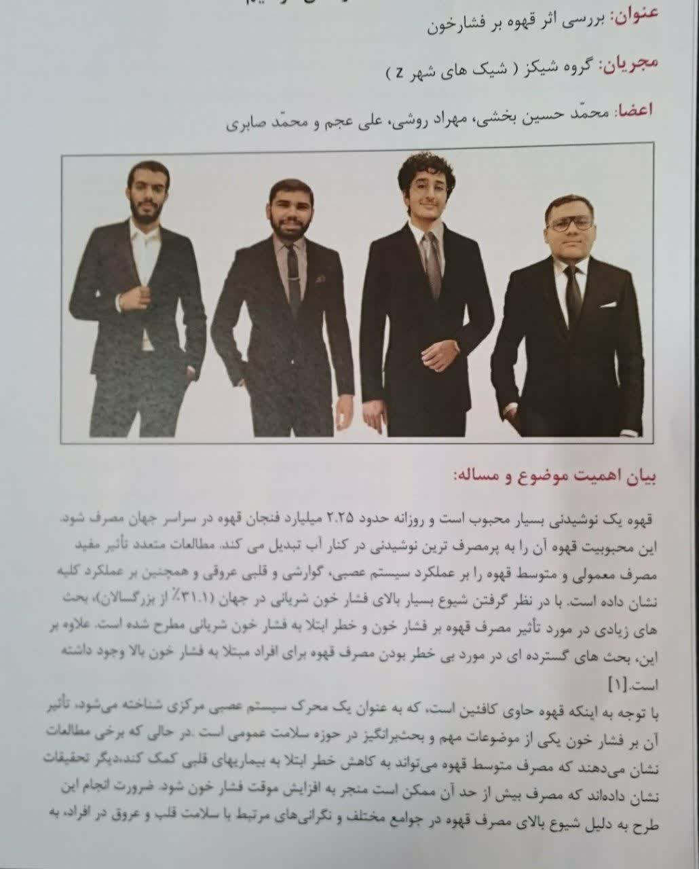
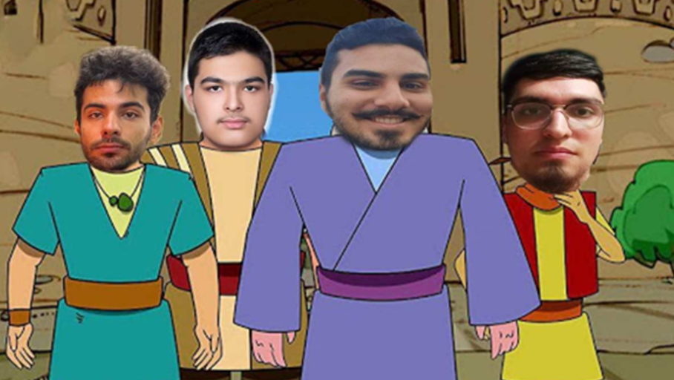
در این فرایند، دانشجویان پزشکی به عنوان تیم تحقیقاتی در جزیره ZI که دچار حملات گسترده NONCO شده بود، مامور شدند تا در یک بازی چند مرحله‌ای شامل تشکیل تیم ماموران، انتخاب قرارگاه، انتخاب بیماری، تعیین عنوان ماموریت، جستجوی شواهد علمی، خلاصه‌سازی و جمع‌بندی، طراحی روش کار و برنامه‌ای برای رسیدن به هدف ماموریت، تحویل سند ماموریت، به بررسی شیوع بیماری‌های مزمن و شناسایی عوامل خطر بپردازند.

Slide 9
مرور تجربيات و شواهد خارجي
بسیاری از پژوهش‌ها نشان داده‌اند که استفاده از بازی‌های جدی می‌تواند باعث افزایش انگیزه، ارتقاء مهارت‌های عملی و بهبود توانایی‌های تحلیلی در میان دانش‌آموزان شود. در واقع، با بهره‌گیری از عناصر گیمینگ، مانند رقابت، پاداش و چالش‌ها، دانش‌آموزان تشویق می‌شوند تا به فعالانه در یادگیری شرکت کرده و تجربیات خود را با همتایان خود به اشتراک بگذارند.
با این حال، شواهد موجود عمدتاً از کیفیت پایین برخوردار است. بسیاری از مطالعات به محدودیت‌های مختلفی مانند اندازه کوچک نمونه، روش‌های غیرتصادفی و عدم کنترل بر متغیرهای مخدوشگر دچار هستند. این مسائل منجر به عدم قطعیت در نتایج
انجام مطالعات بیشتر با طراحی روش‌شناسی قوی‌تر و نمونه‌گیری متنوع‌تر می‌تواند به فهم بهتر و بهبود اثربخشی این ابزارهای آموزشی کمک کند.
بازی‌های جدی به‌عنوان ابزارهای آموزشی، مفاهیم اصلی بازی را با هدف‌های آموزشی ترکیب می‌کنند
در بسیاری از مطالعات بازی‌های جدی به‌عنوان ابزاری مؤثر برای بهبود دانش، مهارت‌ها و رضایت در آموزش حرفه‌ای شناخته شوند. این نوع آموزش، با ایجاد یک محیط یادگیری تعاملی و جذاب، امکان یادگیری عمیق‌تری را برای دانش‌آموزان فراهم می‌آورد و به آنان کمک می‌کند تا مفاهیم پیچیده را به‌صورت عملی و کاربردی درک کنند.
Gentry SV, Gauthier A, Ehrstrom BL, Wortley D, Lilienthal A, Car LT, Dauwels-Okutsu S, Nikolaou CK, Zary N, Campbell J, Car J. Serious gaming and gamification education in health professions: systematic review. Journal of medical Internet research. 2019 Mar 28;21(3):e12994
Tubelo RA, Portella FF, Gelain MA, de Oliveira MM, de Oliveira AE, Dahmer A, Pinto ME. Serious game is an effective learning method for primary health care education of medical students: A randomized controlled trial. International journal of medical informatics. 2019 Oct 1;130:103944.
Al Kahf S, Roux B, Clerc S, Bassehila M, Lecomte A, Moncomble E, Alabadan E, de Montmolin N, Jablon E, François E, Friedlander G. Chatbot-based serious games: A useful tool for training medical students? A randomized controlled trial. PloS one. 2023 Mar 13;18(3):e0278673.
Gorbanev I, Agudelo-Londoño S, González RA, Cortes A, Pomares A, Delgadillo V, Yepes FJ, Muñoz Ó. A systematic review of serious games in medical education: quality of evidence and pedagogical strategy. Medical education online. 2018 Jan 1;23(1):1438718.
Graafland M, Schraagen JM, Schijven MP. Systematic review of serious games for medical education and surgical skills training. Journal of British Surgery. 2012 Oct;99(10):1322-

Slide 10
مرور تجربيات و شواهد داخلی
مروری بر تأثیر بازی‌های جدی بر دانشجویان علوم پزشکی نشان می‌دهد که این بازی‌ها می‌توانند به‌عنوان ابزارهای مؤثر در یادگیری و توسعه مهارت‌های بالینی عمل کنند. بعلاوه، بازی‌های جدی به تقویت یادگیری مفاهیم پیچیده، بهبود نمرات دروس تئوری، افزایش انگیزه یادگیری و کاهش خطاهای بالینی کمک می‌کنند. همچنین، فناوری‌های شبیه‌سازی آموزشی، به‌ویژه از طریق استفاده از بازی‌ها، توانمندی‌های بالینی کارکنان سلامت را به‌طور قابل توجهی افزایش می‌دهد. بازی‌های آموزشی می‌توانند به توسعه تعامل و همکاری بین دانشجویان، افزایش روحیه همکاری و ارتباطات، و کاهش استرس و ارتقاء انگیزه آن‌ها کمک کنند. به‌این‌ترتیب، نتایج تحقیقات علمی نشان‌دهنده تأثیر مثبت بازی‌های جدی بر یادگیری و توسعه مهارت‌های دانشجویان علوم پزشکی است.
گرچه محققان ایرانی به انتشار مقالات در مورد اثربخشی بازی های جدی در آموزش پرداخته بودند اما مطالعات به صورت مداخله ای در ایران در اجرای بازی جدی برای آموزش، تعداد محدودی داشت
در مجموع مطالعات پژوهشگران ایرانی نشان داده‌اند که استفاده از بازی در آموزش نسبت به آموزش سنتی می‌تواند منجر به مشارکت دانشجویان، افزایش دانش، مهارت‌ها و رضایت در مقایسه با آموزش سنتی و همچنین باعث افزایش تعامل و مشارکت دانشجویان و لذت‌بردن آن‌ها از کلاس درس می‌شوند.
مصلی نژاد, رعیت دوست, عبیری, بهره بر. طراحی، اجرا و ارزشیابی شبیه سازی درس طب اورژانس در قالب بازی جدی. مجله علوم پزشکی پارس. 2024 21;22(3).‎
یزدانی مهدیه، فارسی زهرا، نظام زاده مریم. مقایسه تأثیر آموزش احیای قلبی ریوی به روش بازی جدی در بستر گوشی هوشمند و شبیه‌سازی بر نگرش دانشجویان پرستاری دانشگاه علوم پزشکی آجا. علوم مراقبتی نظامی. ۱۳۹۷; ۵ (۲) :۹۵-۱۰۳
Mansoory MS, Khazaei MR, Azizi SM, Niromand E. Comparison of the effectiveness of lecture instruction and virtual reality-based serious gaming instruction on the medical students’ learning outcome about approach to coma. BMC medical education. 2021;21:1-7.
Akbari F, Nasiri M, Rashidi N, Zonoori S, Amirmohseni L, Eslami J, Torabizadeh C, Havaeji FS, Bigdeli Shamloo MB, Paim CP, Naghibeiranvand M. Comparison of the effects of virtual training by serious game and lecture on operating room novices’ knowledge and performance about surgical instruments setup: a multi-center, two-arm study. BMC Medical Education. 2022;22(1):268.
رئوف رحیمی, عزیزی, شادی, جاویدی نژاد, صادقی. بررسی اثربخشی بازی های جدی در آموزش معماری و فرایند یادگیری دانشجویان طراحی معماری دو کارشناسی. معماری و شهرسازی آرمان شهر. 2021 Nov 22;14(36):51-63.‎

Slide 11

شرح فعاليت
مراحـل فرآینـد | فـاز اول: نیازسـنجی و تحليل موقعيت
 | فـاز دوم: آماده سازی، طراحـی متد
 | فـاز سوم: اجـرا( پایلوت، ارزیابی و ارتقا).
 | فـاز چهارم: ارزشـیابی و گزارش و معرفی فرآیند
Notes:
درک اصول اپیدمیولوژیک برای دانش آموزان تازه وارد می تواند انتزاعی و چالش برانگیز باشد. این موضوع به شدت بر تجزیه و تحلیل داده ها متکی است، که می تواند برای دانش آموزان ناآشنا با روش های آماری دلهره آور باشد.

Slide 12
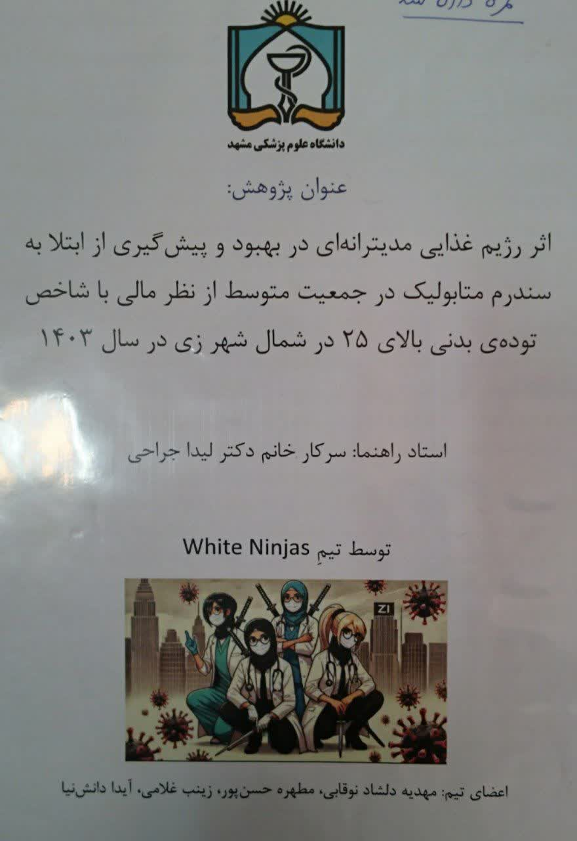
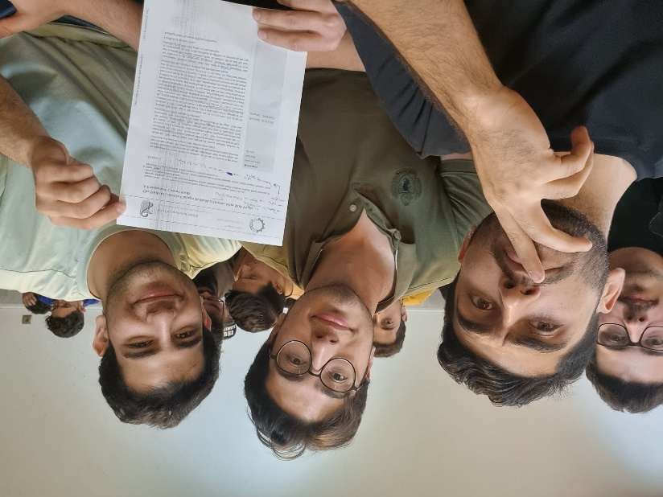
شرح فعاليت
گام اول
گام پنجم
ارزشیابی نهایی
گام چهارم
گام سوم
گام دوم
معرفی بازی، بیان فعالیت‌ها و چالش‌ها، امتیاز و پاداش
سازماندهی تیم‌ها
فعالیت دانشجویان و مراحل باری
ارزیابی و بازخورد
Notes:
درک اصول اپیدمیولوژیک برای دانش آموزان تازه وارد می تواند انتزاعی و چالش برانگیز باشد. این موضوع به شدت بر تجزیه و تحلیل داده ها متکی است، که می تواند برای دانش آموزان ناآشنا با روش های آماری دلهره آور باشد.

Slide 13
شرح فعاليت
تشکیل تیم ماموران: آغاز بازی با تشکیل گروه‌هایی از دانشجویان.
انتخاب قرارگاه: انتخاب دسته‌ای از بیماری‌ها برای بررسی.
انتخاب بیماری: انتخاب یک بیماری خاص از قرارگاه تعیین‌شده.
تعیین عنوان ماموریت: تعریف عنوان و اهداف مرتبط با بیماری انتخاب‌شده.
جستجوی شواهد علمی: بررسی و مطالعه مقالات علمی مرتبط با بیماری.
خلاصه‌سازی و جمع‌بندی: خلاصه‌کردن نتایج تحقیقات و مقالات.
طراحی روش کار: تهیه برنامه‌ای برای رسیدن به هدف ماموریت
تحویل سند ماموریت: ارائه گزارش نهایی.
Notes:
درک اصول اپیدمیولوژیک برای دانش آموزان تازه وارد می تواند انتزاعی و چالش برانگیز باشد. این موضوع به شدت بر تجزیه و تحلیل داده ها متکی است، که می تواند برای دانش آموزان ناآشنا با روش های آماری دلهره آور باشد.

Slide 14
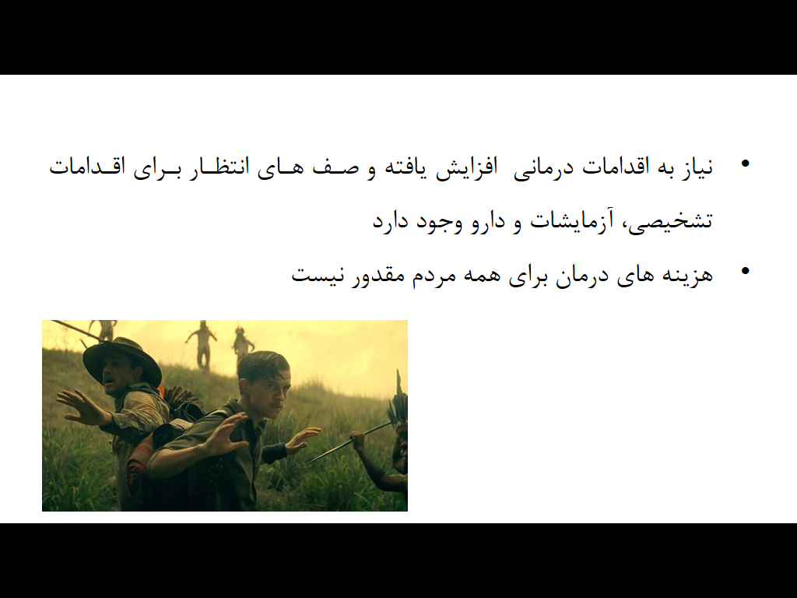

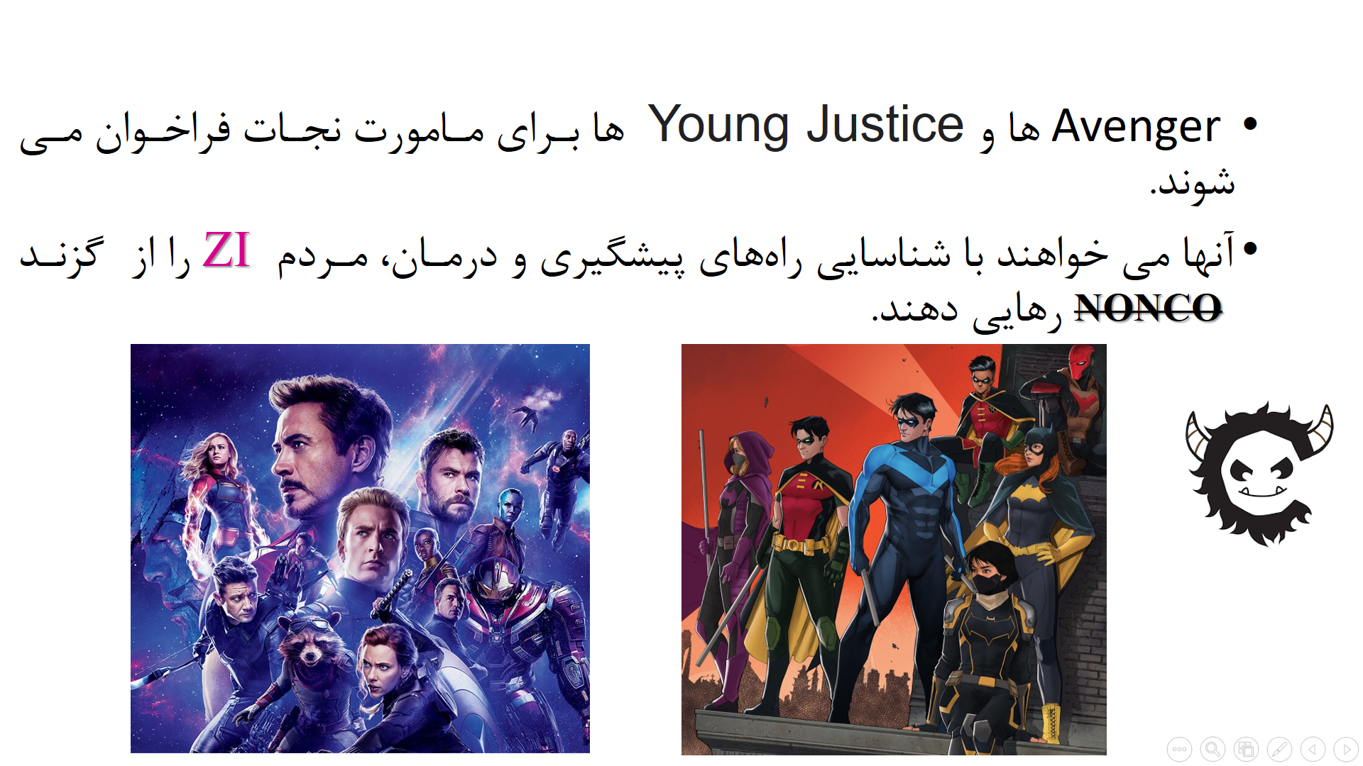

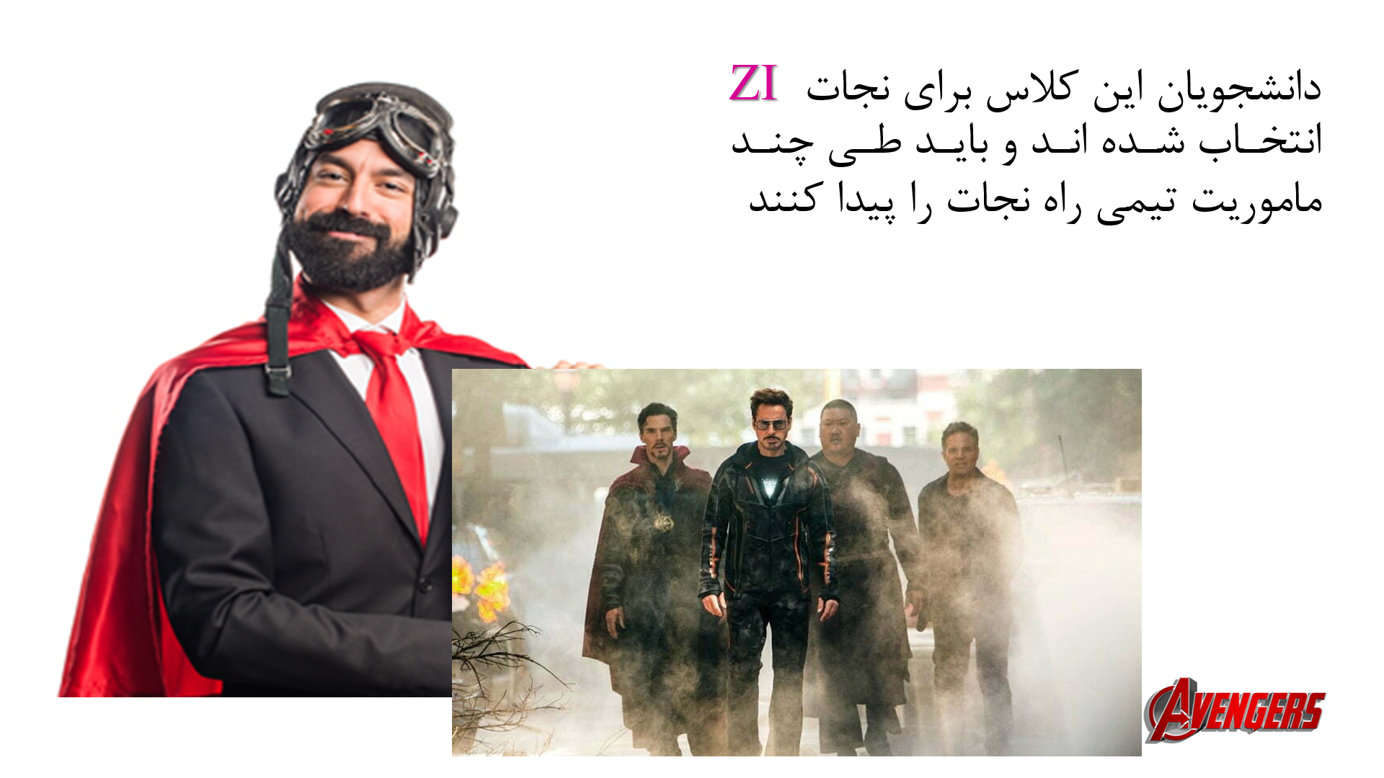
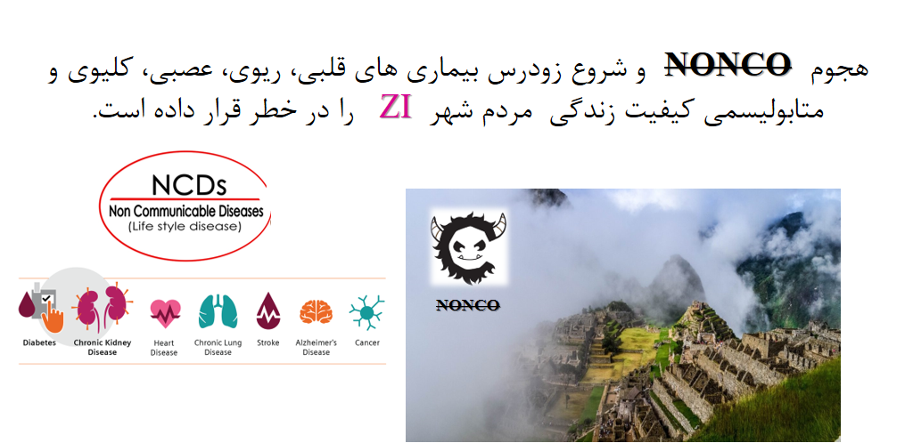
شکل شماره 1 معرفی مقدماتی بازی

Slide 15
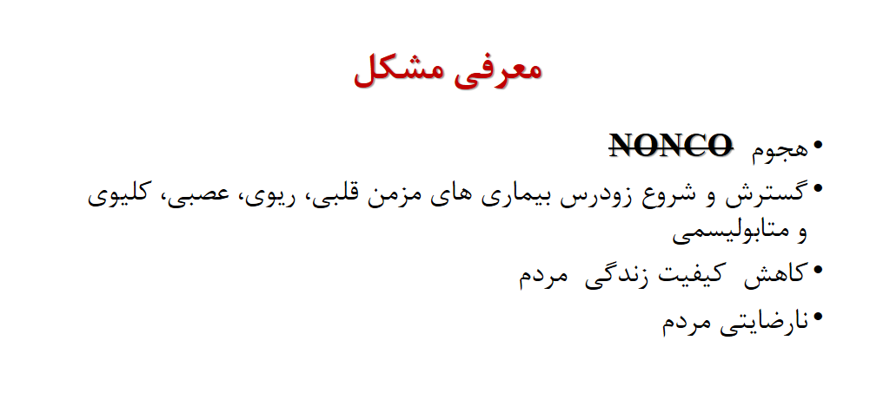
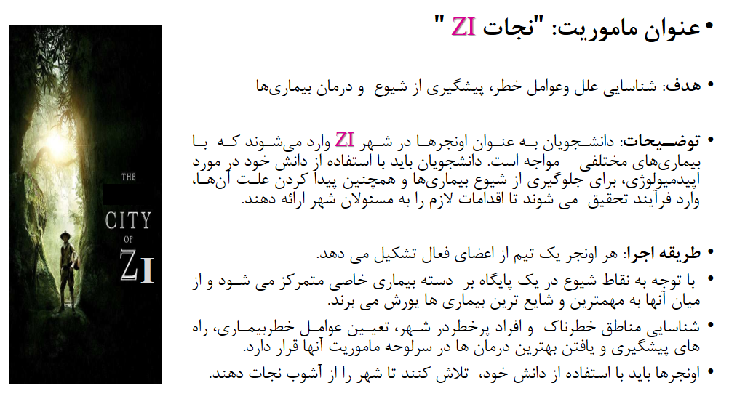
شکل شماره 2 معرفی مقدماتی بازی، شرح وظایف ماموران

Slide 16
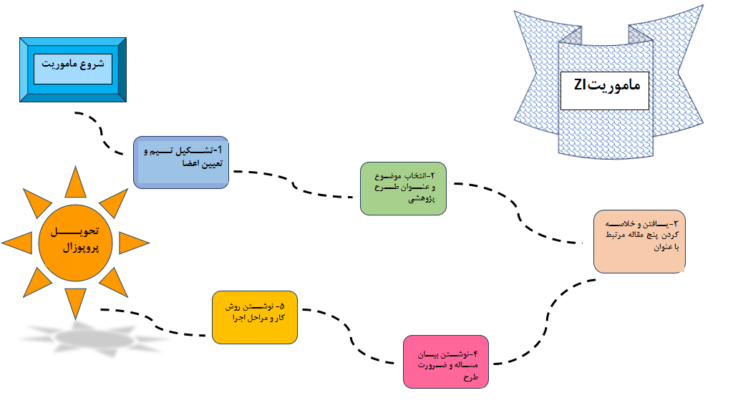
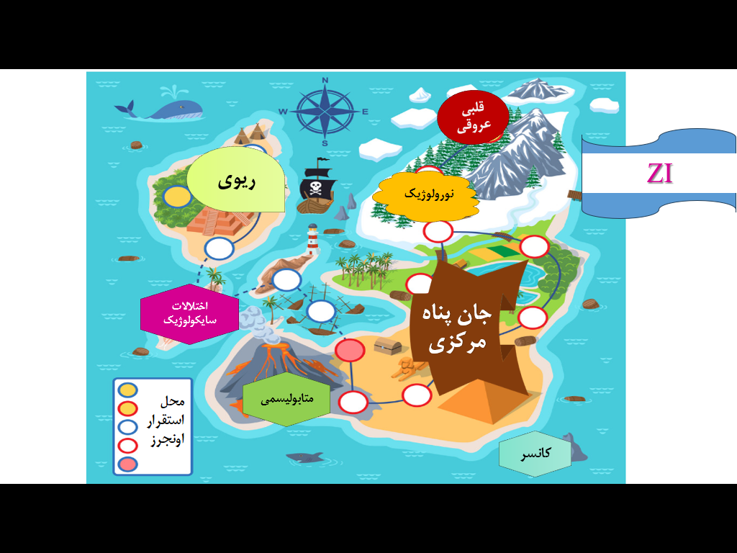
شکل شماره 3 مراحل ماموریت
شکل شماره 4 قرارگاه های ماموران در جزیره ZI

Slide 17
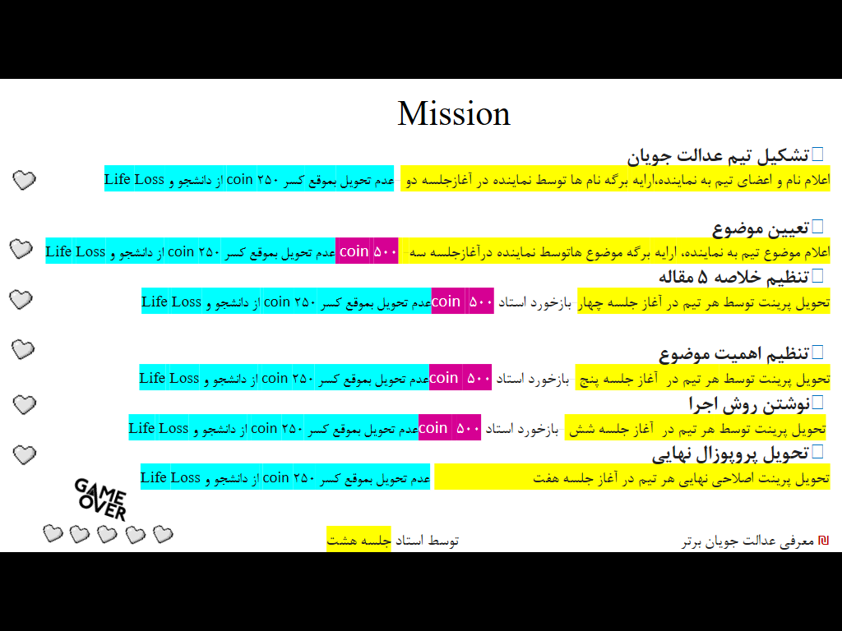
شکل شماره 5 امتیازات در هر مرحله

Slide 18
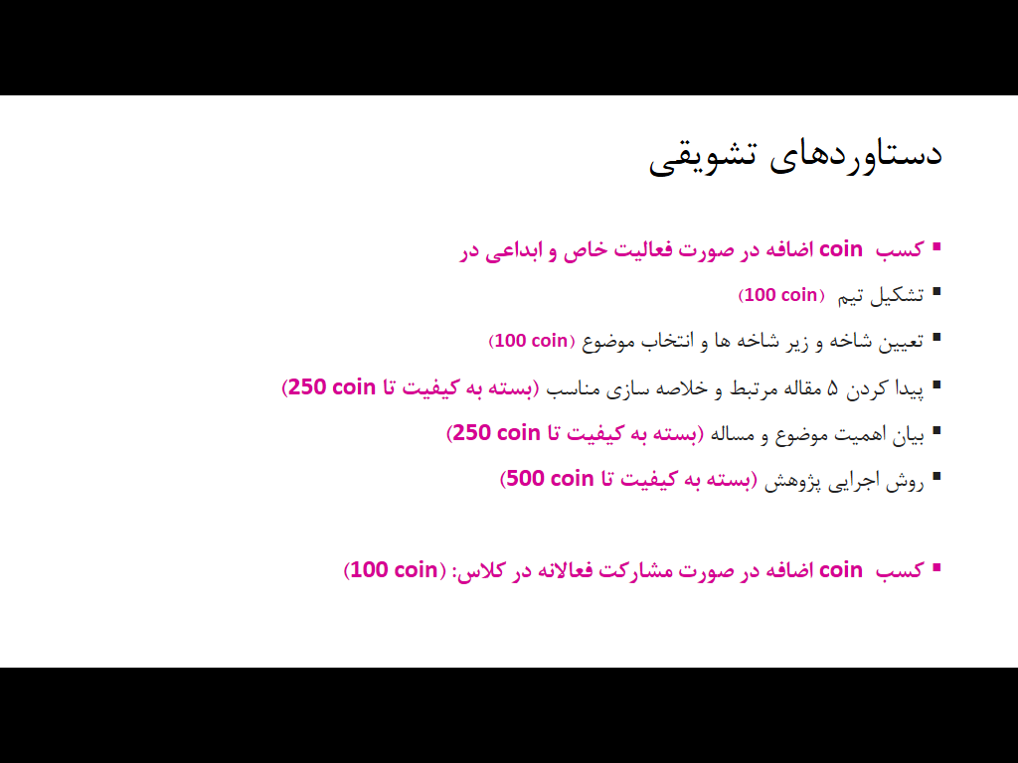
شکل شماره 6 دستاوردهای ویژه و تشویقی

Slide 19
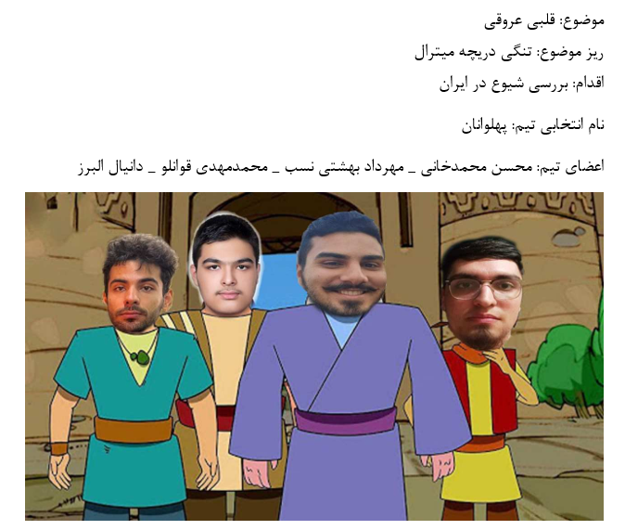
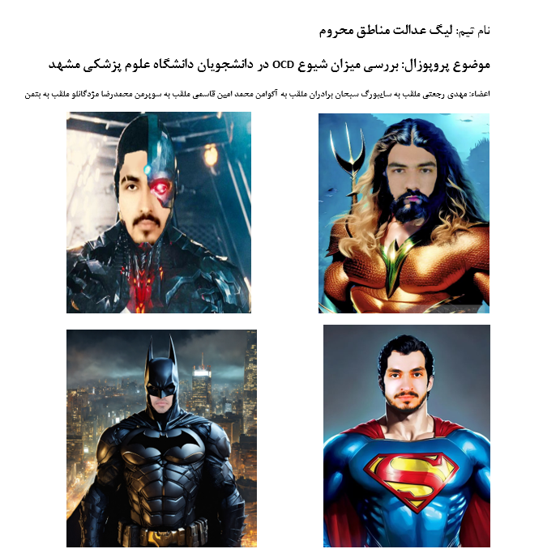
شکل شماره 8. تعدادی از تیم های دانشجویی
شکل شماره 8. تعدادی از تیم های دانشجویی

Slide 20
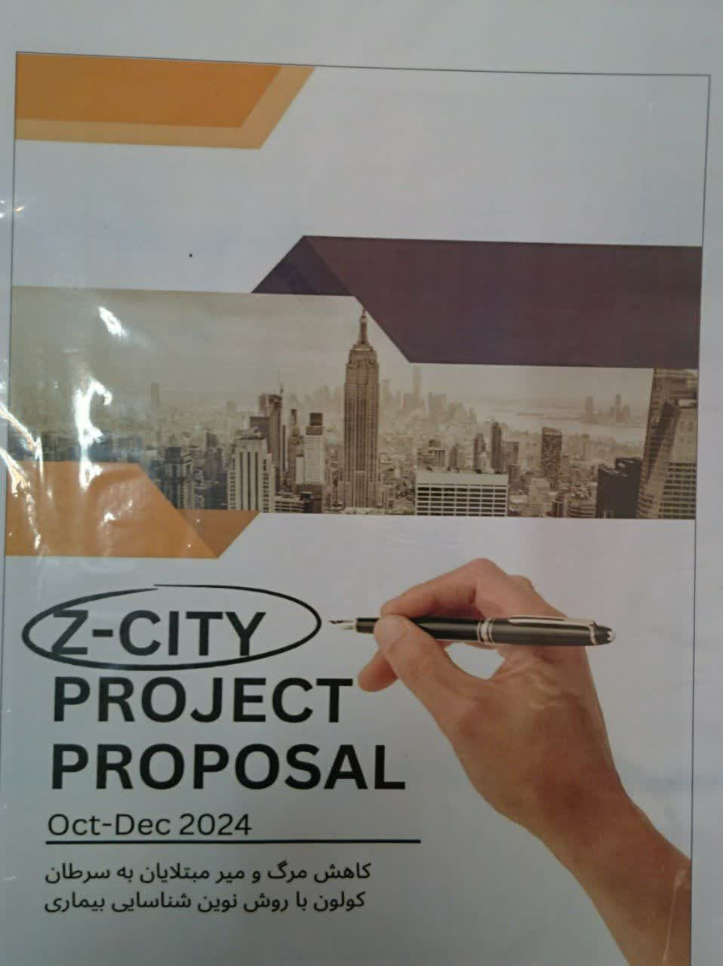
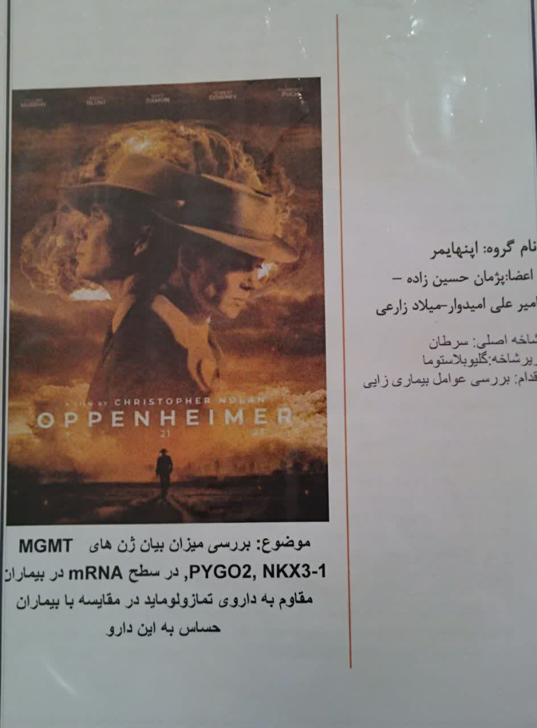
شکل ارسال سند نهایی ماموریت تیم های دانشجویی و ارایه گواهی موفقیت در ماموریت

Slide 21
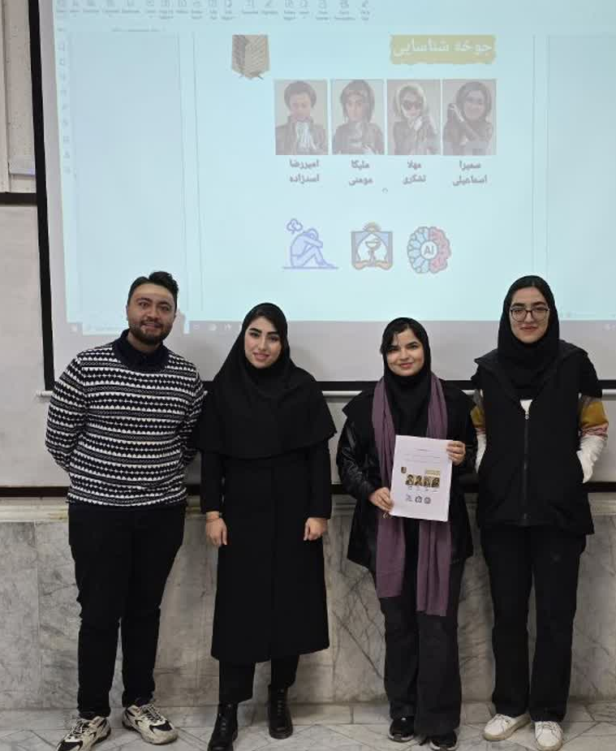
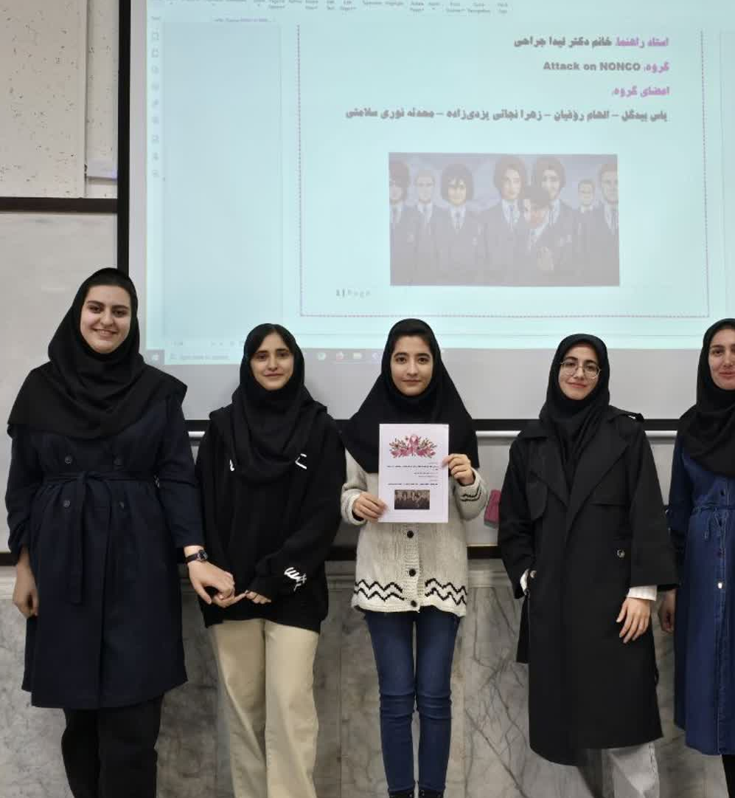
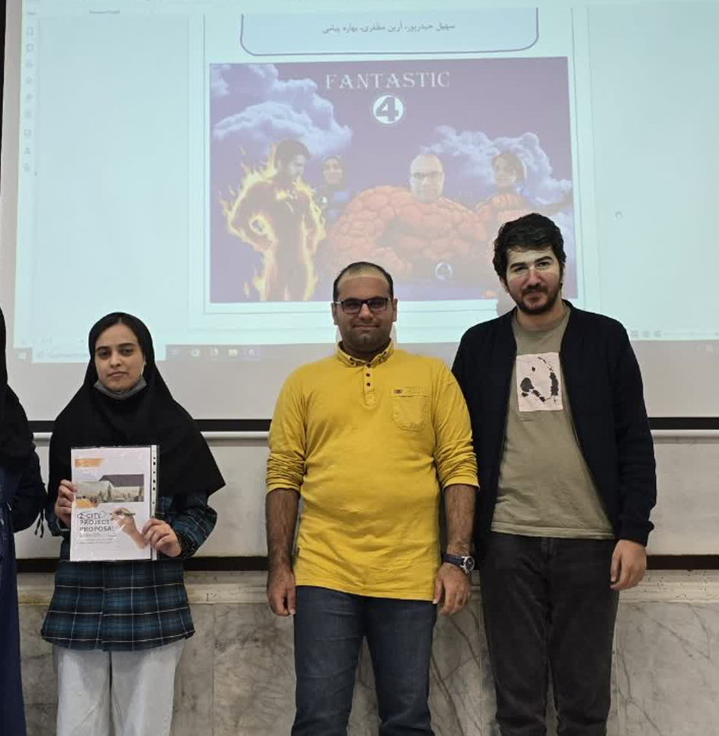
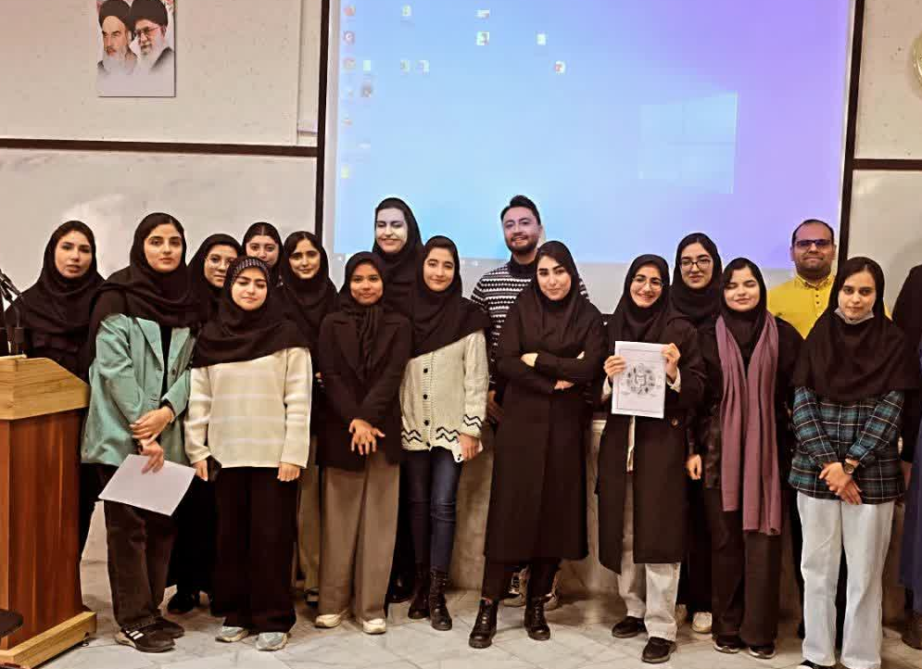
شکل ارسال سند نهایی ماموریت تیم های دانشجویی و ارایه گواهی موفقیت در ماموریت

Slide 22
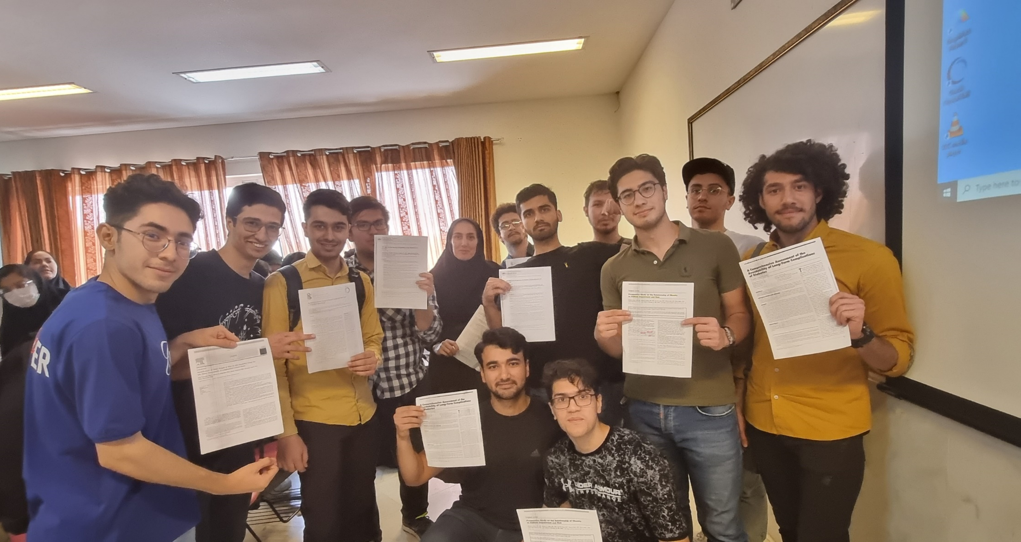
شکل ارسال سند نهایی ماموریت تیم های دانشجویی و ارایه گواهی موفقیت در ماموریت

Slide 23
نتايج
از محتوای سه جلسه آموزشی، پیش آزمون انجام و پس آزمون به فاصله یک هفته تکرار شد(9 نمره) ، مقایسه نمرات پیش آزمون و پس آزمون تفاوت معناداری را نشان داد به این صورت که میانه (دامنه بین چارکی) نمرات پیش آزمون از 1.5 (0.9) به 7.2 (3) در پس آزمون تغییر یافت P<0.001
بررسی رضایت و دیدگاه دانشجویان در مورد اثربخشی روش بازی جدی در یادگیری
 | کم تعداد(درصد) | متوسط تعداد(درصد) | زیاد تعداد(درصد) | خیلی زیاد تعداد(درصد) | جمع تعداد(درصد)
یادگیری | 5 (6.5) | 16 (21.8) | 24 (31.2) | 32 (41.5) | 77 (100)
رضایت | 8 (10.4) | 11 (14.3) | 26 (33.8) | 32 (41.5) | 77 (100)
در مقایسه با ترم های قبل از مداخله نتایج زیر در مورد احتمال اثر مداخله در یادگیری مشهود بود:
کاهش نیاز به نمره ترمیم (بردن نمرات نهایی به روی نمودار): نمره ترمیم در ترم مورد بررسی 0.5 نمره بود که در مقایسه با 1.5 تا 2 نمره درترم های قبل از مداخله کاهش قابل توجهی را نشان داد.
کاهش دانشجویانی که موفق به پاس کردن درس اپیدمیولوژی نشدند: تعداد دانشجویانی که موفق به پاس کردن درس اپیدمیولوژی نشدند از میانگین 5 تا 10 نفر دانشجو درترم های قبل از مداخله به یک تا سه نفردانشجو در ترم مورد بررسی که کاهش قابل توجهی را نشان داد.

Slide 24
نتايج
افزایش مشارکت و ترغیب به یادگیری فعال در دانشجویان
دانشجویان از طریق انجام مأموریت‌ها و چالش‌های مرتبط با اپیدمیولوژی که به یادگیری مشارکتی و تعامل با همسالان کمک می‌کند، و برقراری شرایط کسب امتیازات ویژه در جلسات حضوری مشارکت فعال در آموزش نشان دادند.، میزان عدم حضور در کلاس ها نسبت به دوره های گذشته از 30 نفر -جلسه به 16 نفر-جلسه کاهش قابل توجهی داشت که می تواند نشان دهنده افزایش مشارکت و رضایـت منـدی در دانشجویان باشد.
دستیابی به اهداف آموزشی درس اپیدمیولوژی
بر اساس اهداف آموزشی درس اپیدمیولوژی دانشجویان بایستی با انواع مطالعات، مراحل و روش انجام آنها، شاخص های اندازه گیری سلامت و بیماری آشنا شوند. با انجام آزمون ها دستیابی به این اهداف بررسی شد که با توجه به تغییر نمرات پیش آزمون و پس آزمون، و انجام ماموریت به صورت عملی دستیابی به اهداف مورد تایید قرار گرفت.
ارتقا مهارت های ارتباطي
در هر جلسه اعضای تیم ها بایستی در کنار هم در کلاس حضور داشتند و پاسخگوی سوالات و نحوه انجام ماموریت می بودند. همه اعضا مسوولیت کار را بر عهده داشتند و مورد سوال واقع می شدند

Slide 25
اقدامات انجام شده برای تعامل با محيط
ارسال و پذیرش مقاله به صورت سخنرانی در سمينار سراسري بازي و بازي وار سازي در آموزش علوم پزشكي دانشگاه تهران
ارسال نامه و معرفی روش به ریاست دانشکده پزشکی و معاونت آموزشی
تهیه مقاله آموزش پزشکی در مجله The Horizon of Medical Education Development Journal
تهیه فیلم کوتاه مستند معرفی فرایند و ارایه در سمینار آموزش علوم پزشكي دانشگاه تهران
تهیه فیلم کوتاه مستند معرفی فرایند و بارگذاری در سایت دانشکده پزشکی
معرفی فرایند واحد بازی وار سازی مرکز مطالعات

Slide 26
نقد فرایند
نقـد خبـرگان آموزشـی از طریـق ارسـال ایـده بـازی در سمينار سراسري بازي و بازي وار سازي در آموزش علوم پزشكي و دریافـت بازخورد اساتید مطرح آموزش پزشکی دانشگاه های تهران و اصفهان
بررسی اجرای برنامه و نظرخواهی از دانشجویان نخبه و نماینده دانشجویان در طی مراحل اجرا برای ارتقا حین اجرا
نقـد اسـتفاده از بـازی بـر میـزان یادگیـری و مشـارکت دانشـجویان از طریـق بررسـی دیـدگاه ایشـان بعـد از اتمام دوره
بررسی نتایج مطالعه پایلوت و ارتقای فرایند بر حسب نتایج اجرا نشان داد که روش اجرا نیاز به گرفتن امتیازهای تشویقی در کلاس برای مشارکت دانشجویان دارد. همچنین بازخوردهای فوری و مرحله ای برای نگهداری دانشجو در فرایند ضروری است. دانشجو نیاز به راهنمای کتبی برای مراحل بازی و شیوه امتیازدهی دارد.

Slide 27
سطح نوآوري
در سطح كشور براي اولين بار صورت گرفته است.

Slide 28
متشکرم

